Slide 1

Présentation Projet 1 « Analysez des données de systèmes éducatifs »
Denis Desoubzdanne
29 Octobre 2022
Formation Data Scientist
Notes:
© Copyright Showeet.com – Creative & Free PowerPoint & Google Slides Templates

Slide 2
Sommaire
Présentation du sujet
Jeux de données (prise en main & “nettoyage”)
Indicateurs pertinents (sélection)
Gestion des NaN & transformation des données
EDA & clustering
Conclusion
Notes:
© Copyright Showeet.com – Creative & Free PowerPoint & Google Slides Templates

Slide 3
Présentation du sujet
01
Mission, contexte
Notes:
© Copyright Showeet.com – Creative & Free PowerPoint & Google Slides Templates

Slide 4
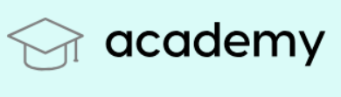
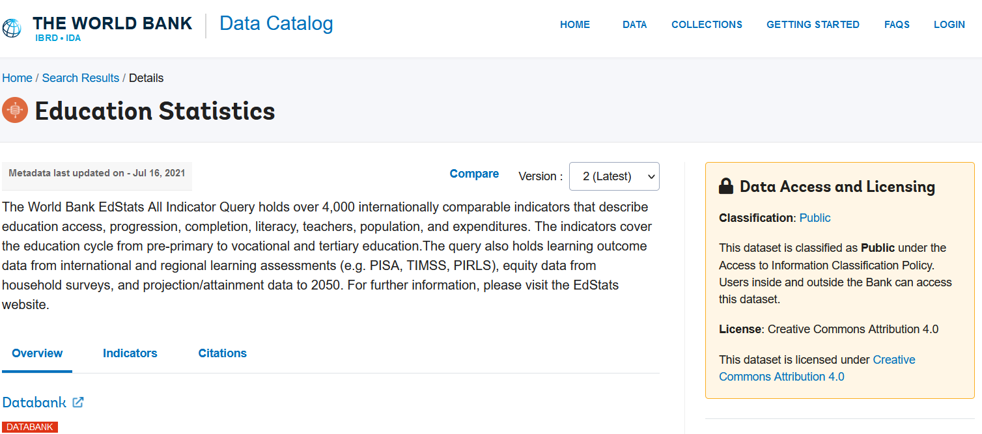
Data Scientist chez Academy
Mission confiée par notre manager
Start-up de la EdTech => formations en ligne (niveaux lycée et université)
Projet d’expansion à l’international de l’entreprise
Mission => analyse exploratoire
- valider la qualité des données
- décrire les informations
- sélectionner les informations pertinentes
- determiner des ordres de grandeurs des indicateurs statistiques
Données sur l’education fournie par la Banque Mondiale
> 4000 indicateurs
Notes:
© Copyright Showeet.com – Creative & Free PowerPoint & Google Slides Templates

Slide 5
Jeux de données
02
Prise en main et “nettoyage”
Notes:
© Copyright Showeet.com – Creative & Free PowerPoint & Google Slides Templates

Slide 6
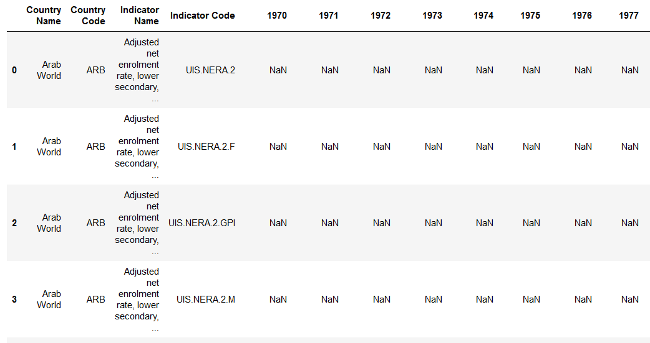
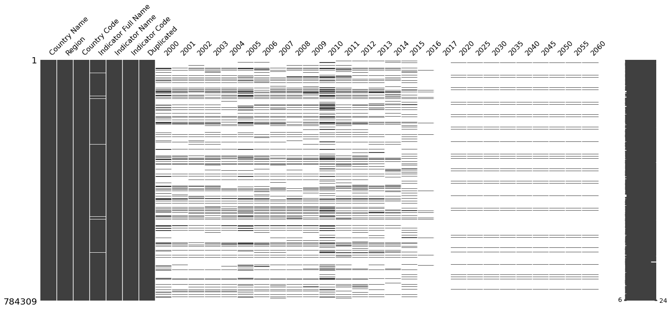
Jeux de données
Période : 2000-2060 (suffisant)
Suppression des lignes “Country Name” = “Regions”
Rajout des colonnes “Region” et “Indicator Full Name”
Dataframe principal : 784310 (lignes)
https://datacatalog.worldbank.org/dataset/education-statistics
EdStats_csv (4 fichiers)
=> EdStatsData (le + utile)
Notes:
© Copyright Showeet.com – Creative & Free PowerPoint & Google Slides Templates

Slide 7
Indicateurs pertinents
03
Sélection et choix
Notes:
© Copyright Showeet.com – Creative & Free PowerPoint & Google Slides Templates

Slide 8
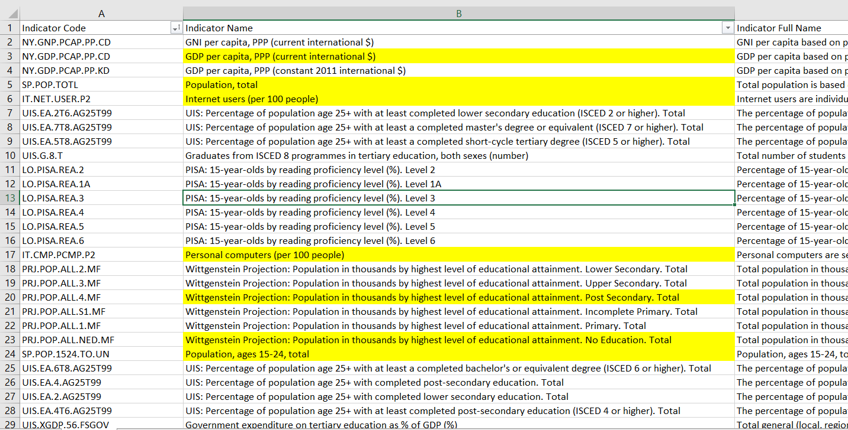
Sélection des indicateurs pertinents
Sélection selon certains mots clés :
- « Education : secondary, post-secondary… »
- « Population : total, 15-24… »
- « Internet »
- « GDP, PPP »
6 principaux indicateurs :
- PPP : parité de pouvoir d’achat par hab.
- Pop : population du pays (E³)
- Pop1524 : population des 15-24 ans (E³)
- %int_users : % population ayant utilisé internet dans les 3 mois
- PopE3_post2nd : population ayant atteint le niveau scolaire post-secondaire ou tertiaire
- PopE3_no_ed : population sans éducation
- PopE3_up2nd : population ayant atteint le niveau secondaire supérieur
- PopE3_low2nd : population ayant atteint le niveau secondaire inférieur
- PopE3_prim : population ayant atteint le
niveau primaire
- PopE3_inc_pr : population n’ayant pas
atteint la fin du niveau primaire
Notes:
© Copyright Showeet.com – Creative & Free PowerPoint & Google Slides Templates

Slide 9
Gestion des NaN et transformation
04
Cas des données manquantes, Transformation des données (Log, %),
Création de nouveaux indicateurs
Notes:
© Copyright Showeet.com – Creative & Free PowerPoint & Google Slides Templates

Slide 10
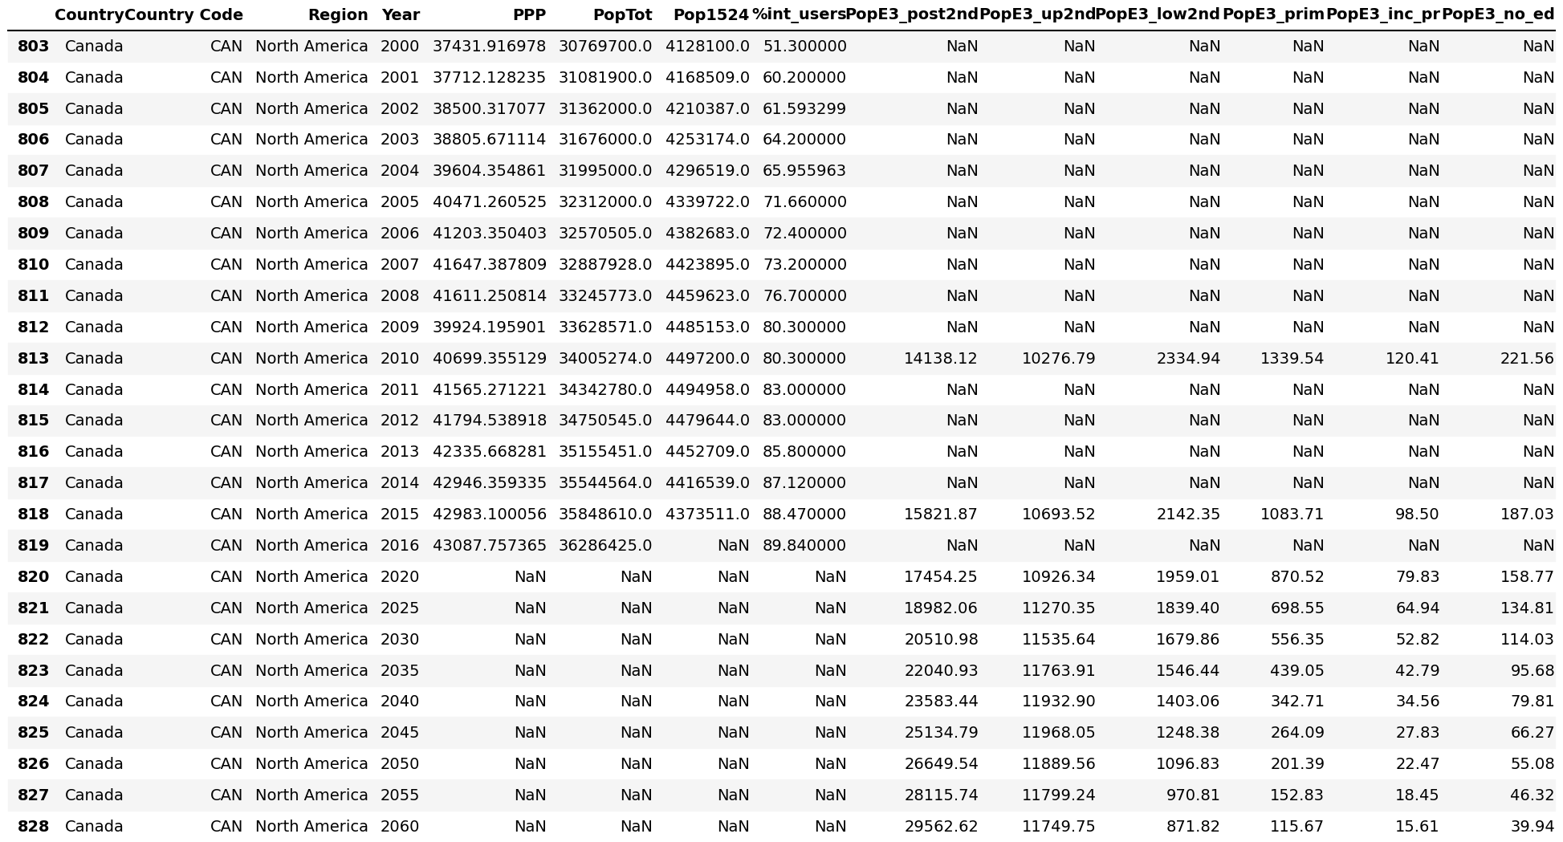
Cas des NaN et année de référence
Ex : Canada
214 pays
26 années
10 indicateurs
5120 lignes
Nbre NaN : 27080 (53%)
Année de référence : 2015
Notes:
© Copyright Showeet.com – Creative & Free PowerPoint & Google Slides Templates

Slide 11
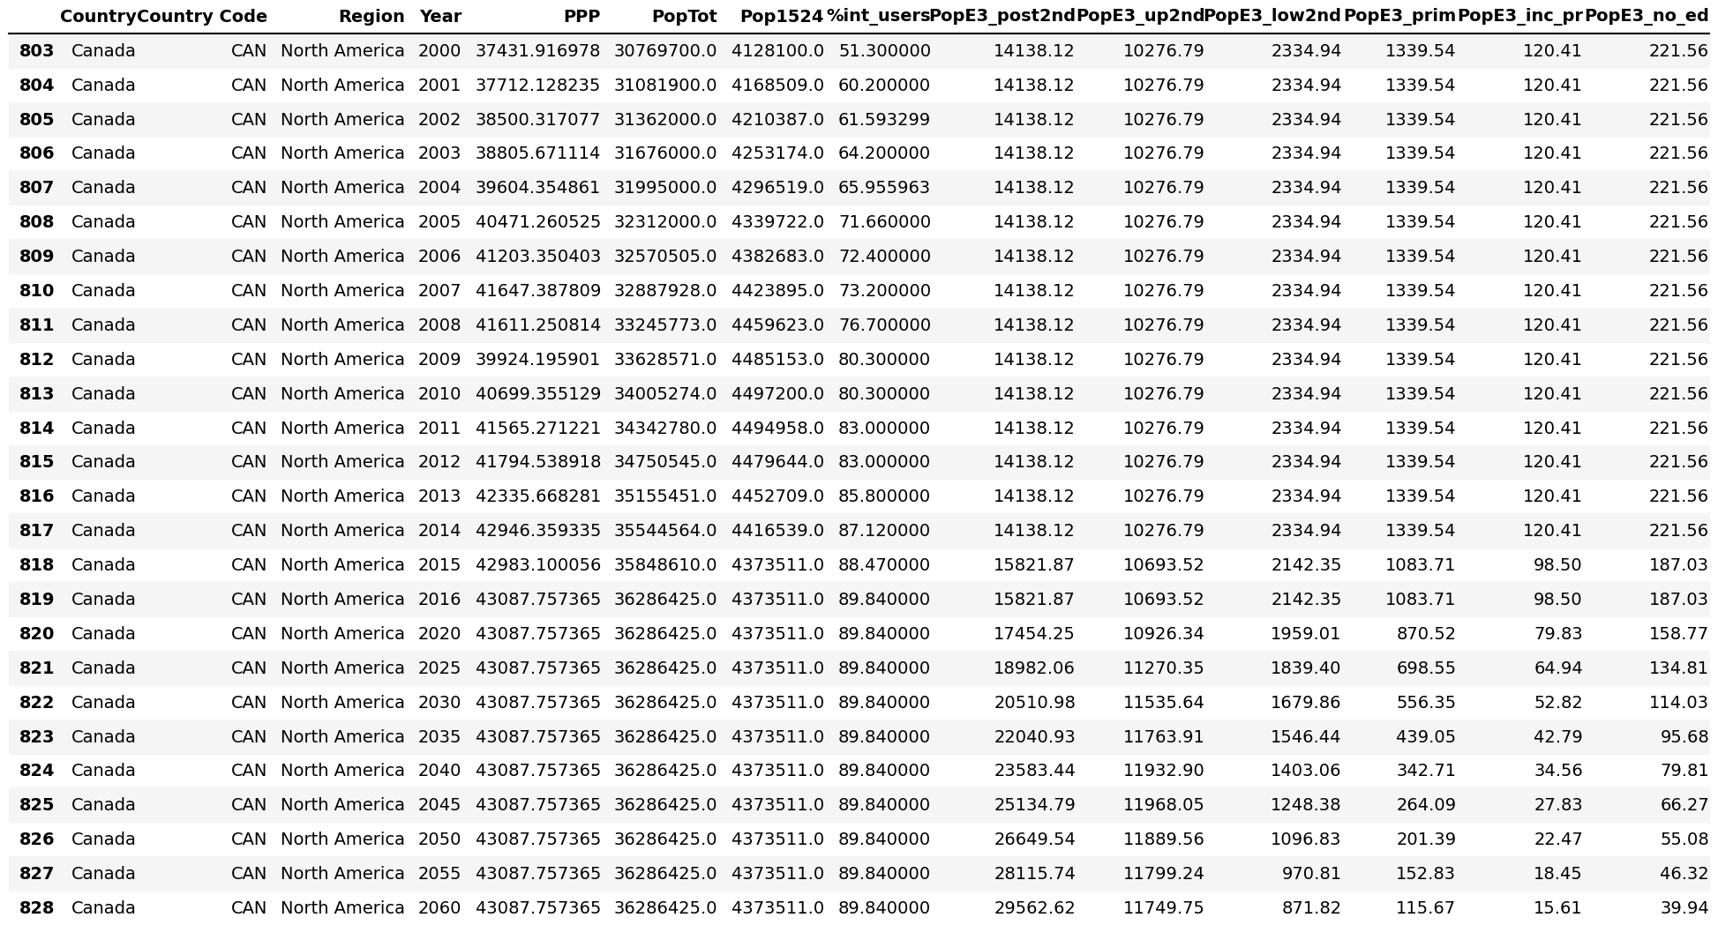
Gestion des NaN
Choix : remplir par pays (ex. Canada)
Nb NaN : 0
157 pays restants (perte 27 %)
4082 lignes
14 colonnes
(2) Bfill()
(1) Ffill()
(1) Ffill()
(3) *Dropna()
Notes:
© Copyright Showeet.com – Creative & Free PowerPoint & Google Slides Templates

Slide 12
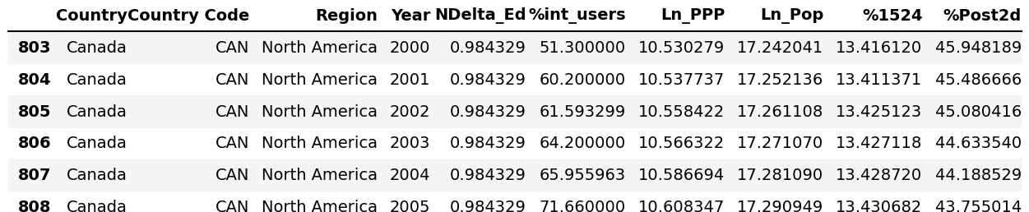
Transformation des données
Ex: Canada (Log, %, nouveaux indicateurs)
Ndelta_Ed = (PopE3_post2nd – PopE3_no_ed)/ PopE3_post2nd
%int_users (déjà en %)
PPP => Ln_PPP (logarithme népérien)
PopTot => Ln_Pop (logarithme népérien)
%1524 = (Pop1524/PopTot)*100
%Post2d = (PopE3_post2nd/PopTot)*100000
Données comparables
=> 3 variables « Education »
=> 2 variables « Population »
=> 1 variables « Internet »
Notes:
© Copyright Showeet.com – Creative & Free PowerPoint & Google Slides Templates

Slide 13
EDA et clustering
05
ACPs, box-plots, scatter plots, map monde,
KMeans
Notes:
© Copyright Showeet.com – Creative & Free PowerPoint & Google Slides Templates

Slide 14
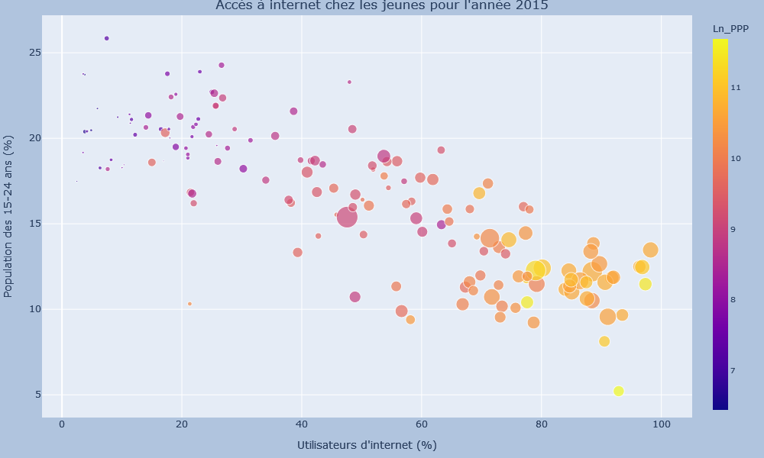
Scatter plot => 2015
4 var. : %int_users, Ln_PPP, %1524 et %Post2d
Liberia
France
China
Qatar
Notes:
© Copyright Showeet.com – Creative & Free PowerPoint & Google Slides Templates

Slide 15
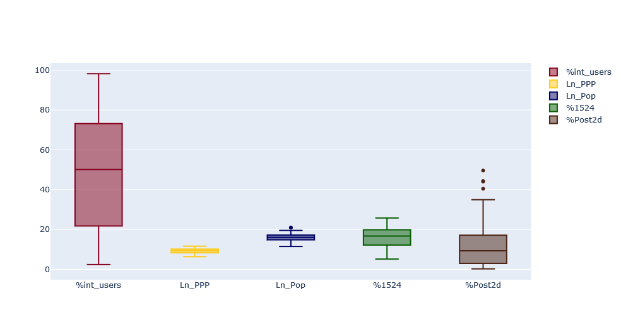
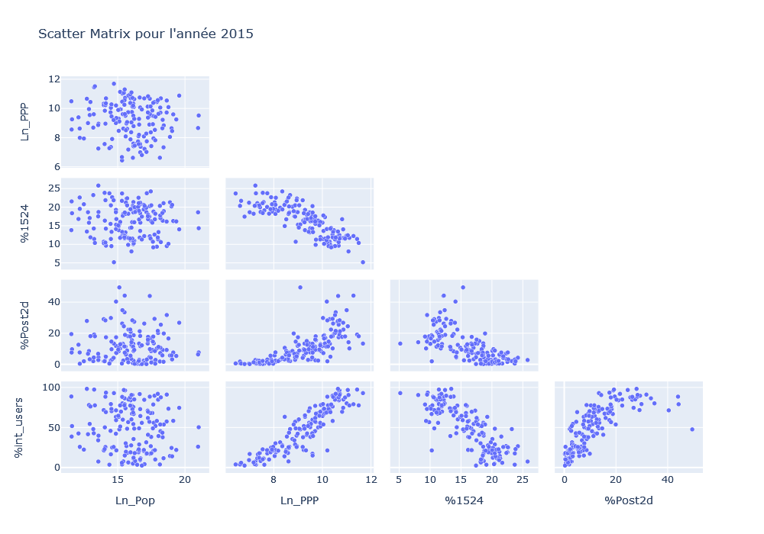
Scatter Matrix et box plots => 2015
5 var. : %int_users, Ln_PPP, Ln_Pop, %1524 et %Post2d
Hétérogénéité de la distribution des %int_users
Anti-corrélation
Corrélation
Notes:
© Copyright Showeet.com – Creative & Free PowerPoint & Google Slides Templates

Slide 16
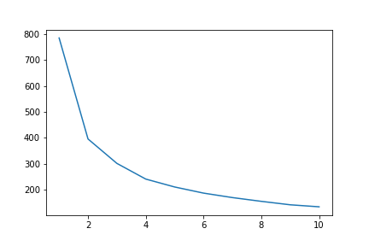
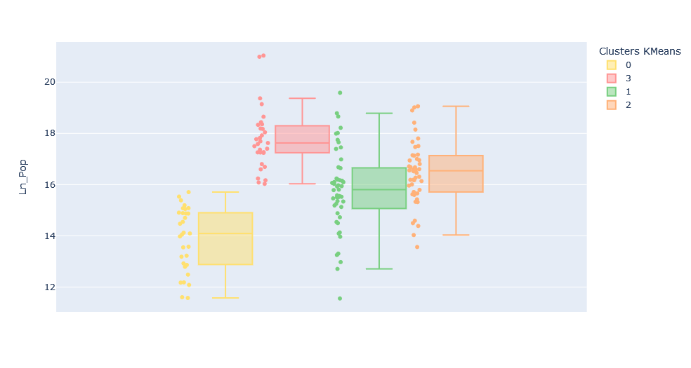
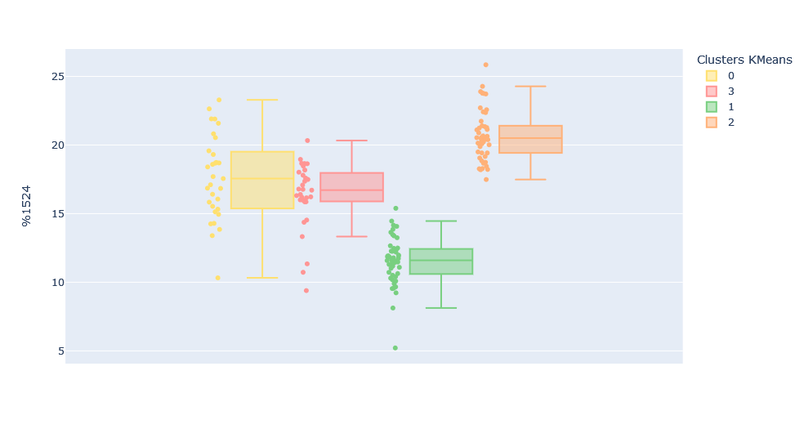
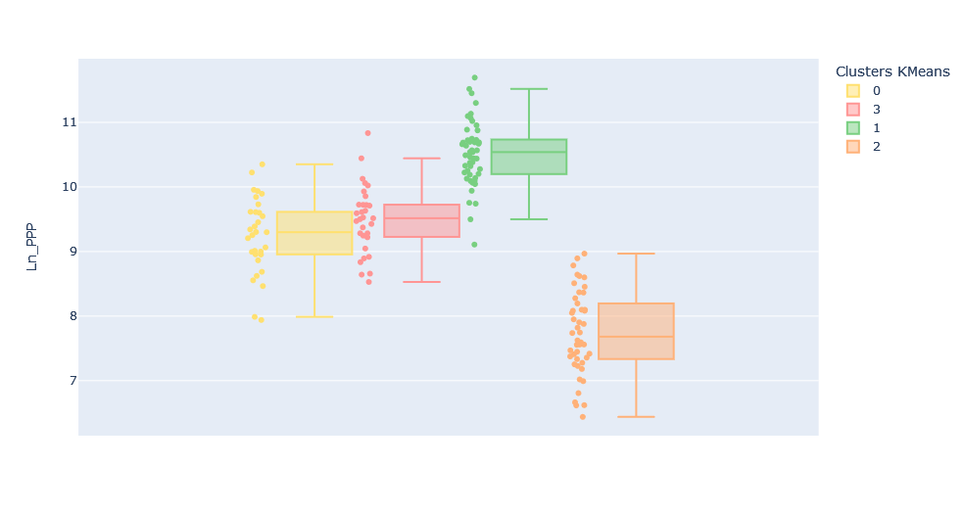
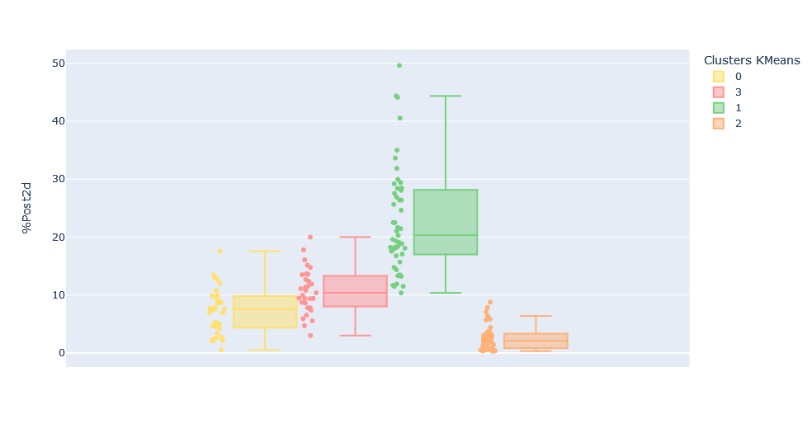
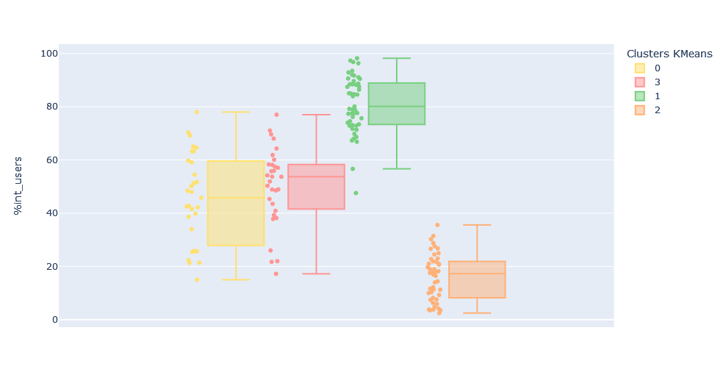
Clusterisation (2015)
5 var. : %int_users, Ln_PPP, Ln_Pop, %1524 et %Post2d
4 Clusters déterminés
Méthode du coude (K-Means)
Ln_Pop
%1524
Ln_PPP
%Pop2d
%int_users
Notes:
© Copyright Showeet.com – Creative & Free PowerPoint & Google Slides Templates

Slide 17
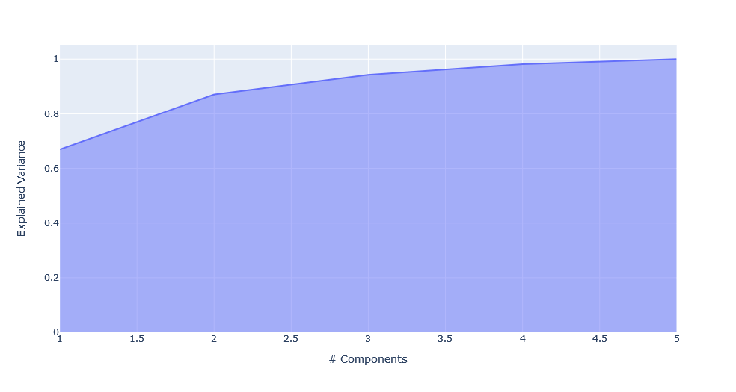
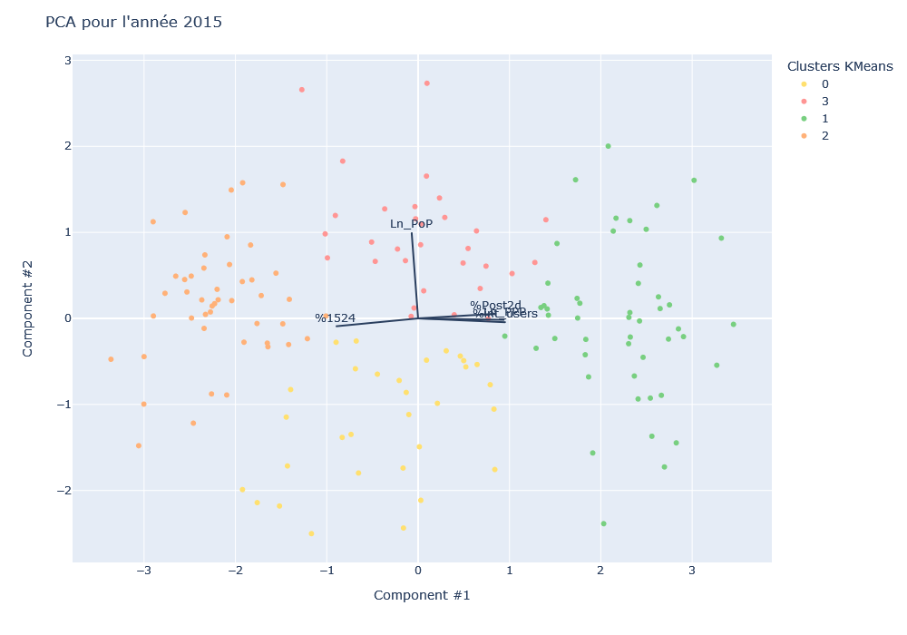
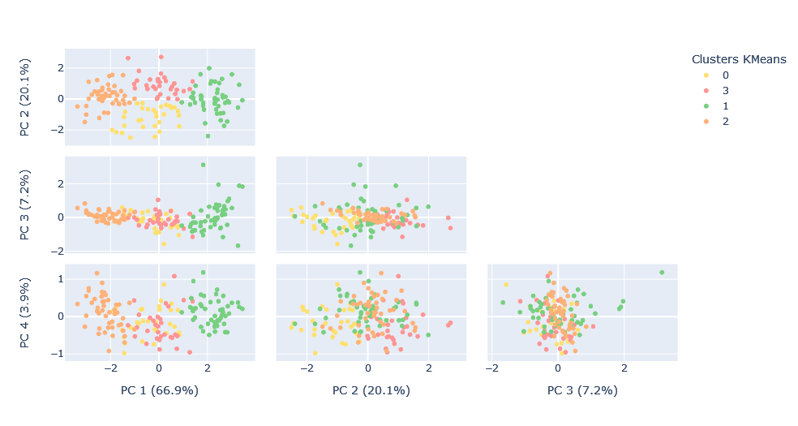
ACPs (4 clusters)
Données standardisées (Sklearn)
China
France
Variance expliquée (%)
Liberia
Qatar
Tonga
PC1 vs PC2 vs PC3 vs PC4
ACP : PC1 vs PC2
Notes:
© Copyright Showeet.com – Creative & Free PowerPoint & Google Slides Templates

Slide 18
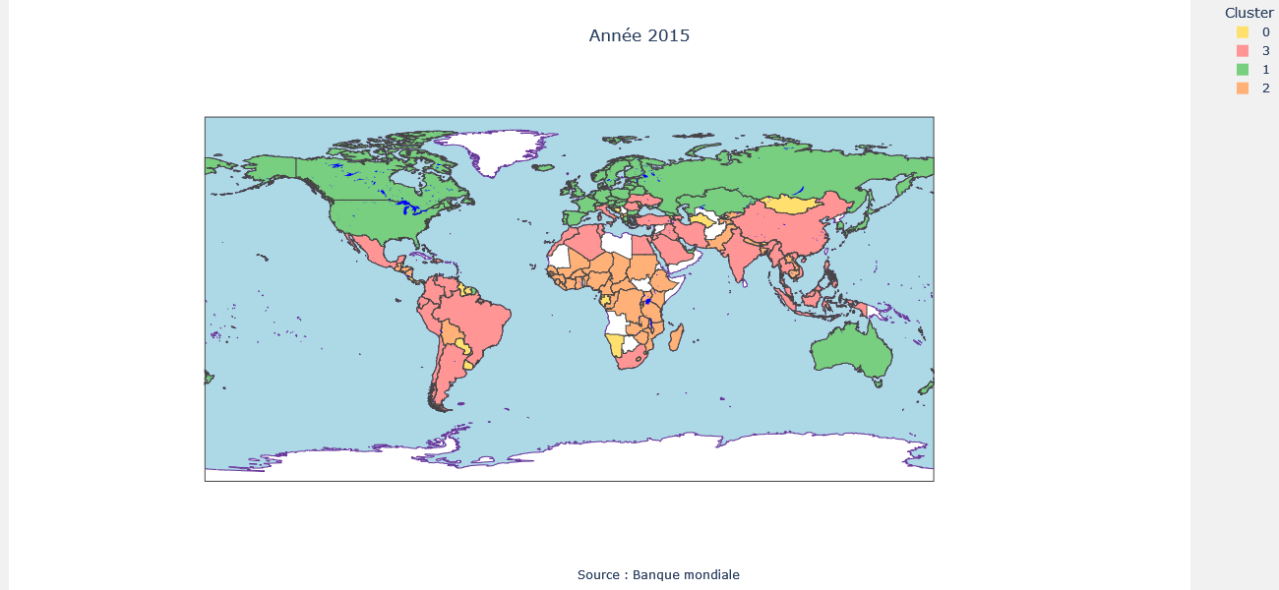
Map monde (4 clusters) => 2015
Notes:
© Copyright Showeet.com – Creative & Free PowerPoint & Google Slides Templates

Slide 19
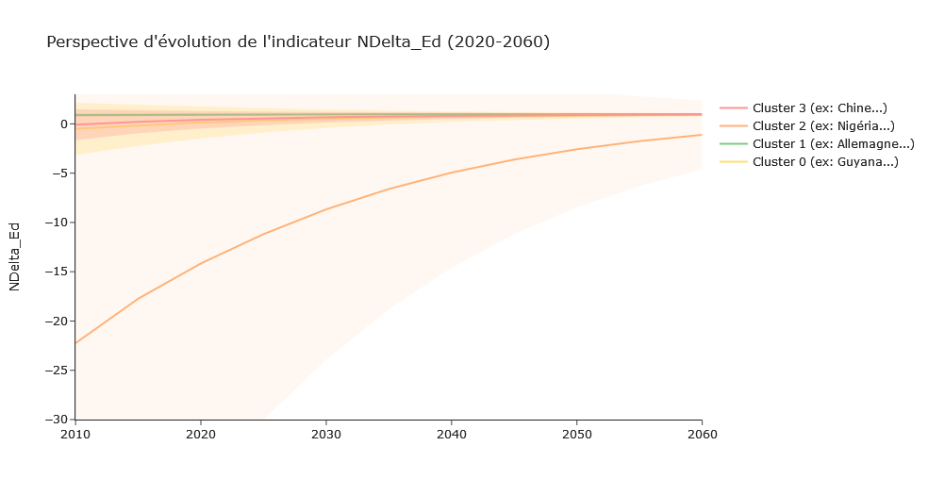
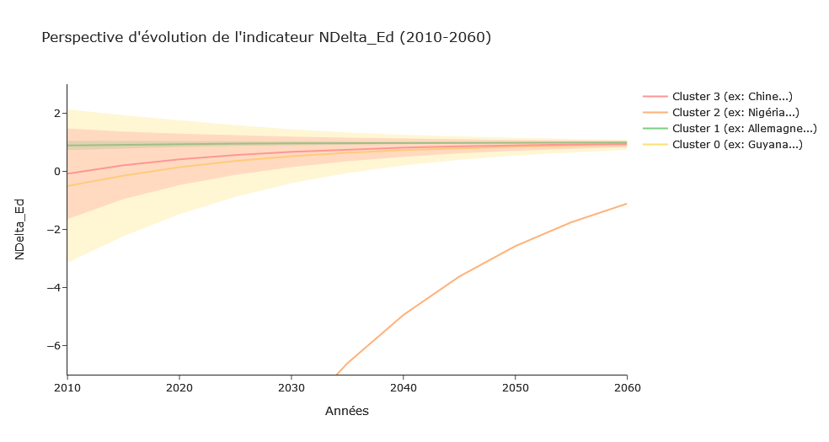
Perspectives (2010-2060)
2 var. : années vs NDelta_Ed
NDelta_Ed = (Post2nd – No_educ)/ Post2nd
Notes:
© Copyright Showeet.com – Creative & Free PowerPoint & Google Slides Templates

Slide 20
Conclusion
06
Constat et perspectives
Notes:
© Copyright Showeet.com – Creative & Free PowerPoint & Google Slides Templates

Slide 21
Conclusion
=> 4 clusters de pays identifiés grâce à 5 indicateurs
Cluster 1 d’intérêt : pays développés
Education, accès internet et PIB
Jeunes (15-24 ans)
Cluster 0 et cluster 3 à fort potentiel (avenir) : pays en développement
Différence des 2 clusters selon la population
Cluster 2 hétérogène (potentiel > 2060 ?) : pays sous-développés
Jeunes (15-24 ans)
Notes:
© Copyright Showeet.com – Creative & Free PowerPoint & Google Slides Templates

Slide 22
Merci pour votre attention!
Denis Desoubzdanne
29 Octobre 2022
Formation Data Scientist
Notes:
© Copyright Showeet.com – Creative & Free PowerPoint & Google Slides Templates

